Slide 1
ΕΚΠΑΙΔΕΥΤΙΚΕΣ ΣΥΝΑΝΤΗΣΕΙΣ Ε.Ε.Π.Α. 2017-18
ΟΥΡΟΓΕΝΝΗΤΙΚΟ ΣΥΣΤΗΜΑ - 13.12.2017
ΙΣΤΟΛΟΓΙΚΗ ΤΑΞΙΝΟΜΗΣΗ ΚΑΤΑ GLEASON ΤΩΝ ΠΡΟΤΥΠΩΝ
ΤΟΥ ΑΔΕΝΟΚΑΡΚΙΝΩΜΑΤΟΣ ΤΟΥ ΠΡΟΣΤΑΤΗ ΑΔΕΝΑ.
Αναγνώριση των προτύπων του Gleason με έμφαση στη διάκριση των προτύπων 3, 4 και 5 και εξαγωγή αθροιστικού βαθμού κακοήθειας. Συζήτηση επί μικροσκοπικών εικόνων προστατικού κυψελιδικού αδενοκαρκινώματος.
Ανδρέας Χ. Λάζαρης
Ιατρός-Παθολογοανατόμος

Slide 2
ΣΥΣΤΗΜΑ GLEASON
Εξακολουθεί να συνιστά την ισχυρότερη προγνωστική παράμετρο για τον καρκίνο του προστάτη αδένα και κατευθύνει τον κλινικό χειρισμό των ασθενών.
Bασίζεται στην αρχιτεκτονική του καρκινικού ιστού οπότε προσδιορίζεται κυρίως υπό μικρή μεγέθυνση (4X) και ενίοτε υπό 10Χ, όταν λ.χ. πρέπει να ξεχωρίσουμε συνωστιζόμενους από συγχωνευόμενους καρκινικούς αδένες.

Slide 3
ΑΡΧΙΤΕΚΤΟΝΙΚΑ ΠΡΟΤΥΠΑ ΣΥΣΤΗΜΑΤΟΣ GLEASON
Διακριτοί, καλοσχηματισμένοι καρκινικοί αδένες: Πρότυπα
1-3.
Καλή διαφοροποίηση, χαμηλόβαθμη ιστολογική κακοήθεια,
συνωστιζόμενοι καρκινικοί αδένες: ιστορικά πρότυπα 1 & 2,
μέτρια διαφοροποίηση, ενδιάμεση ιστολογική κακοήθεια:
πρότυπο 3
Καρκινικοί αδένες ατελώς σχηματισμένοι ( κακοσχηματισμένοι, στερούμενοι πλήρως περιβαλλόμενου από επιθήλιο, αυλού) /συγχωνευόμενοι/ ηθμοειδείς καρκινικοί αδένες – τουλάχιστον μερική απώλεια αυλικής διαφοροποίησης: πρότυπο 4 (χαμηλή διαφοροποίηση , υψηλόβαθμη κακοήθεια)
Σχεδόν πλήρης απώλεια αυλικής-αδενικής διαφοροποίησης. Συμπαγή ταπήτια/χορδές/μεμονωμένα καρκινικά κύτταρα/συμπαγείς φωλιές/νέκρωση: πρότυπο 5 (χαμηλότατα διαφοροποιημένα, υψηλόβαθμης κακοήθειας/ μορφολογικώς αδιαφοροποίητα καρκινώματα)

Slide 4
Εξαγωγή αθροίσματος κατά Gleason
Eφόσον οι θετικοί κύλινδροι της διά βελόνης βιοψίας έχουν σημανθεί ανάλογα με την ακριβή θέση ιστοληψίας τους από τον ουρολόγο ή εφόσον διακρίνονται διαφορετικά πρότυπα σε διάφορους ακέραιους κυλίνδρους του ίδιου φιαλιδίου, αναφέρεται το άθροισμα κατά Gleason (διπλασιασμός του μοναδικού ανευρισκόμενου προτύπου ή άθροισμα κατά σειρά πρώτα του πρωτεύοντος και κατόπιν του δευτερεύοντος ανευρισκόμενου προτύπου) χωριστά για τον κάθε κύλινδρο. Σε κατακερματισμένους θετικούς κυλίνδρους αναφέρεται το συνολικό άθροισμα κατά Gleason.
Σε κάθε περίπτωση, το παρατηρούμενο υψηλότερης κακοήθειας πρότυπο πρέπει να αναφέρεται.

Slide 5
Το πρότυπο της μέτριας και εκείνα της χαμηλής διαφοροποίησης φαίνεται πως αντιπροσωπεύουν δύο ξεχωριστές νόσους.
Οι καρκίνοι αθροίσματος 3+3=6 στις ριζικές προστατεκτομές δε μεθίστανται λεμφογενώς και η επιβίωση των αντίστοιχων ασθενών εγγίζει το 100%. Η παρουσία του προτύπου 3 στο χειρουργικό όριο της ριζικής προστατεκτομής φαίνεται να μην επηρεάζει αρνητικά την ογκολογική έκβαση.
Το ποσοστό της έκτασης που καταλαμβάνει στο βιοπτικό υλικό το πρότυπο 4 ή το 5 προδικάζει τη βιοχημική και κλινική εξέλιξη μετά την ακτινοθεραπεία. Αυτά τα πρότυπα χαμηλής διαφοροποίησης αντιστοιχούν στον πραγματικά επιθετικό καρκίνο που καθορίζει τη δυσμενή έκβαση της νόσου.

Slide 6
Η αναφορά του προτύπου υψηλόβαθμης κακοήθειας στο άθροισμα κατά Gleason
Επί δύο προτύπων, ενός κυρίαρχου ενδιάμεσης κακοήθειας κι ενός υπολειπόμενου υψηλόβαθμης κακοήθειας, αναφέρεται το πρότυπο υψηλόβαθμης κακοήθειας ως δευτερεύον, ακόμα κι αν είναι όλως εστιακό δηλ. στα επίπεδα του τριτεύοντος ( ήτοι < 5% της έκτασης του καρκινικού ιστού).
Εφόσον συνυπάρχει πρότυπο υψηλόβαθμης κακοήθειας ( 4 ή 5 ) με ενδιάμεσης κακοήθειας, αναφέρονται τα ποσοστά της έκτασης του καθενός επί του συνόλου του καρκινικού ιστού.
Επί τριών προτύπων, εκείνο της υψηλότερης κακοήθειας αναφέρεται ως δευτερεύον στο υλικό της βιοψίας διά βελόνης
( π.χ. Α. πρότυπο 3: 50%, πρότυπο 4: 30% και πρότυπο 5: 5%, άθροισμα: 3+5=8.
Β. πρότυπο 3: 60%, πρότυπο 4: 38% και πρότυπο 5: 2%, άθροισμα: 3+5=8 στο υλικό βιοψίας διά βελόνης και άθροισμα 3+4=7 με τριτεύον πρότυπο 5 στο υλικό της ριζικής προστατεκτομής).

Slide 7
Η διαβάθμιση κατά Gleason στο υλικό της ριζικής προστατεκτομής
Κάθε μείζων εστία καρκίνου διαβαθμίζεται χωριστά. Επί παραδείγματι, ένας καρκινικός όζος αθροίσματος 4+4=8 στον ένα λοβό κι ένας μεγαλύτερος καρκινικός όζος στον άλλο λοβό αθροίσματος 3+3=6 αναφέρονται χωριστά και δεν συμψηφίζονται σε ένα άθροισμα 3+4=7.
Μόνο οι μεγαλύτερες καρκινικές εστίες διαβαθμίζονται. Οι μικρότερες αναφέρονται μόνο εάν είναι υψηλότερης ιστολογικής κακοήθειας.

Slide 8
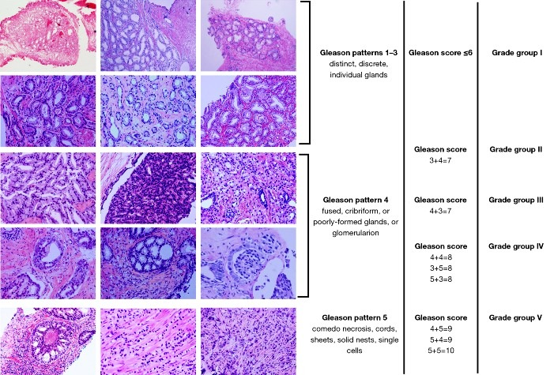
Συσχέτιση των προτύπων κατά Gleason με το σύγχρονο σύστημα ταξινόμησης. Απαραίτητη η ταυτόχρονη αναφορά τους στις ιστολογικές εκθέσεις.

Slide 9
Αθροιστικός βαθμός κακοήθειας 1+2=3 (με βάση το παλαιό σύστημα) σε χειρουργικό υλικό.
Καλά αφοριζόμενο, συμπαγές στρογγυλό οζίο, αποτελούμενο από στενά διατασσόμενους, καλοσχηματισμένους, στρογγυλούς ή ωοειδείς αδένες, εν γένει παρόμοιου σχήματος και μεγέθους , μεγαλύτερου συγκριτικά με το μέγεθος των αδένων του προτύπου 3.
Οι αδένες συνωστίζονται , κείμενοι «πλάτη με πλάτη» αλλά ξεχωρίζουν ο ένας από τον άλλον. Επίσης δεν επεκτείνονται διηθητικά στους παρακείμενούς τους, καλοήθεις αδένες.
Το πρότυπο 1 απαντά στη μεταβατική ζώνη του προστάτη αδένα, είναι σπανιότατο, τυπικά δε, σχετίζεται με την ταυτόχρονη παρουσία προτύπου 2.
Οι πιο ομοιόμορφοι αδένες ( κυρίως στο πάνω τμήμα της εικόνας) αντιστοιχούν στο πρότυπο 1 , οι δε μεγαλύτεροι , πιο ποικίλου μεγέθους (πιο κάτω στην εικόνα) αντιστοιχούν στο πρότυπο 2. Παρότι το κυτταρόπλασμα δε λαμβάνεται υπόψη στο σύστημα του Gleason, στα πρότυπα 1 & 2 , είναι ωχρό και πιο πολύ ποσοτικά, συγκριτικά με το πρότυπο ενδιάμεσης κακοήθειας (δηλ. το 3ο).
Πρότυπο 1
Πρότυπο 2

Slide 10
Στο πρότυπο 2 οι καρκινικοί αδένες είναι πιο ποικίλου μεγέθους, πιο χαλαρά διατασσόμενοι κι όχι τόσο ομοιόμορφοι σε μέγεθος όσο στο σπανιότατο πρότυπο 1, το οποίο, όταν απαντάται, συχνά καταλαμβάνει τόσο μικρή έκταση ώστε δε συνυπολογίζεται στον αθροιστικό βαθμό κακοήθειας. Καθώς όταν πρωτοπεριγράφηκε το πρότυπο 1 δεν υπήρχε ανοσοϊστοχημεία, δεν αποκλείεται τα περισσότερα τέτοια «καρκινώματα» προτύπου 1 να αντιστοιχούσαν σε αδενώσεις. Ο διαχωρισμός αδένων περιφερικά της κύριας αδενικής συνάθροισης σε μήκος άνω της διαμέτρου ενός αδένα υποδηλώνει συνιστώσα προτύπου 2 τουλάχιστον. Το πρότυπο 2 συνήθως, αλλά όχι πάντα, απαντά στη μεταβατική ζώνη του προστάτη αδένα (περιουρηθρικά).
Πρότυπο 2
Πρότυπο 1
Αθροιστικός βαθμός κακοήθειας 2+1=3 σε χειρουργικό υλικό.

Slide 11
Αθροιστικός βαθμός κακοήθειας 2+3=5 σε χειρουργικό υλικό.
Αφοριζόμενο οζίο αποτελούμενο από αδένες σχετικά ομοιόμορφου, ενδιάμεσου μεγέθους
( συχνά μεγαλύτερου από τους μικρότερους αδένες που απαντούν στο πρότυπο 3 ) και σχήματος στρογγυλού-ωοειδούς με ανοικτούς αυλούς κι ομαλά περιγράμματα, πιο χαλαρά διατασσόμενους με περισσότερο παρεμβαλλόμενο υπόστρωμα απότι στο 1^{ο} πρότυπο αλλά σαφώς όχι τόσο όσο στο 3^{ο} πρότυπο δηλ. λιγότερου εύρους από εκείνο ενός αδένα. Ελάχιστη διηθητική επέκταση στο πέριξ καλόηθες προστατικό παρέγχυμα επιτρέπει το πρότυπο 2 .
Και σε αυτή την περίπτωση αρκετοί καρκινικοί αδένες είναι μεγαλύτεροι σε μέγεθος από εκείνους του προτύπου 3.
ΤΑ ΠΡΟΤΥΠΑ ΤΗΣ ΚΑΛΗΣ ΔΙΑΦΟΡΟΠΟΙΗΣΗΣ ( ήτοι το 1ο και το 2ο) ΑΝΑΓΝΩΡΙΖΟΝΤΑΙ ΣΕ ΕΞΑΙΡΕΤΙΚΑ ΣΠΑΝΙΕΣ ΠΕΡΙΠΤΩΣΕΙΣ ΜΟΝΟ ΣΕ ΧΕΙΡΟΥΡΓΙΚΟ ΥΛΙΚΟ ΔΙΑΚΥΣΤΙΚΗΣ , ΡΙΖΙΚΗΣ Η ΔΙΟΥΡΗΘΡΙΚΗΣ ΠΡΟΣΤΑΤΕΚΤΟΜΗΣ

Slide 12
Μόνη εστία καρκίνου σε βιοψία διά βελόνης. Καλοσχηματισμένοι καρκινικοί αδένες (με ενδαυλικά κρυσταλλοειδή, συνηγορούντα για διάγνωση κακοήθειας). Λόγω του μεγέθους , του συνωστισμού των καρκινικών αδένων και της απουσίας διηθητικής επέκτασης, τίθεται υπό σκέψη η διάγνωση προτύπου 2. Το εν λόγω πρότυπο όμως δε διαγιγνώσκεται ποτέ σε υλικό βιοψίας διά βελόνης· οπότε, στην εν λόγω εστία αποδίδεται ο αθροιστικός βαθμός 6 (=3+3).

Slide 13
Αθροιστικός βαθμός κακοήθειας 6 (=3+3), αντί 5 (=2+3).
Καλά σχηματισμένοι, συνωστιζόμενοι (αλλά όχι συγχωνευόμενοι) σωληνώδεις καρκινικοί σχηματισμοί σε υλικό βιοψίας διά βελόνης.
Πρόκειται για καλά διαφοροποιημένο προστατικό κυψελιδικό αδενοκαρκίνωμα, τυπικά αναπτυσσόμενο στη μεταβατική ζώνη του προστάτη αδένα, η διάγνωση του οποίου επιτρέπεται πλέον μόνοσε υλικό ξεσμάτων διουρηθρικής εκτομής (όπου τα συγκεκριμένα καρκινώματα έχουν συνηθέστατα περιορισμένης έκτασης ανάπτυξη) ή, φυσικά, σε εγχειρητικά παρασκευάσματα προστατεκτομής και υπό την προϋπόθεση ότι αλλού δε συνυπάρχουν και κυριαρχούν πρότυπα υψηλότερης κακοήθειας .

Slide 14
Αθροιστικός βαθμός κακοήθειας 6 (=3+3), αντί 5 (=3+2) σε υλικό βιοψίας διά βελόνης.
Σπάνια η ανίχνευση τέτοιων καλά διαφοροποιημένων προστατικών κυψελιδικών αδενοκαρκινωμάτων σε υλικό βιοψίας δια βελόνης. Στο υλικό μετέπειτα προστατεκτομής ο βαθμός ιστολογικής κακοήθειας σχεδόν πάντοτε αυξάνει και μάλιστα στις μισές περιπτώσεις διαπιστώνεται εξωπροστατική επέκταση του καρκίνου∙ οπότε, για να αποφευχθεί πιθανή κλινική υποτίμηση της σοβαρότητας της κατάστασης, αποθαρρύνεται παντελώς η αναφορά προτύπων μικρότερων του 3 σε υλικό βιοψίας διά βελόνης, τουλάχιστον.

Slide 15
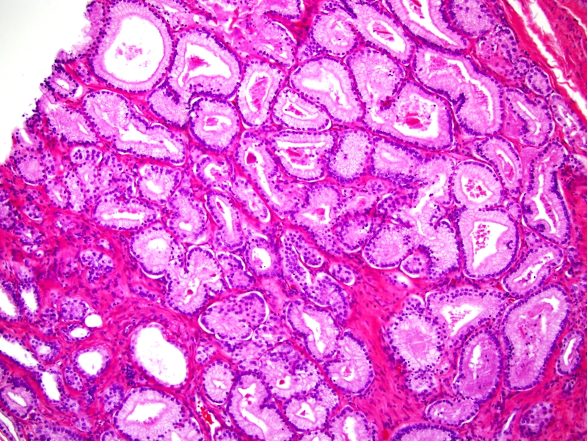
Οι σχετικώς ομοιόμορφοι καρκινικοί αδένες οι οποίοι διατάσσονται στενά ο ένας με τον άλλο, έστω και σε μεταξύ τους απόσταση λιγότερη από το εύρος ενός αδένα, ανήκουν πλέον στο πρότυπο 3 κι όχι στο 2, τουλάχιστον σε υλικό διά βελόνης βιοψίας.

Slide 16
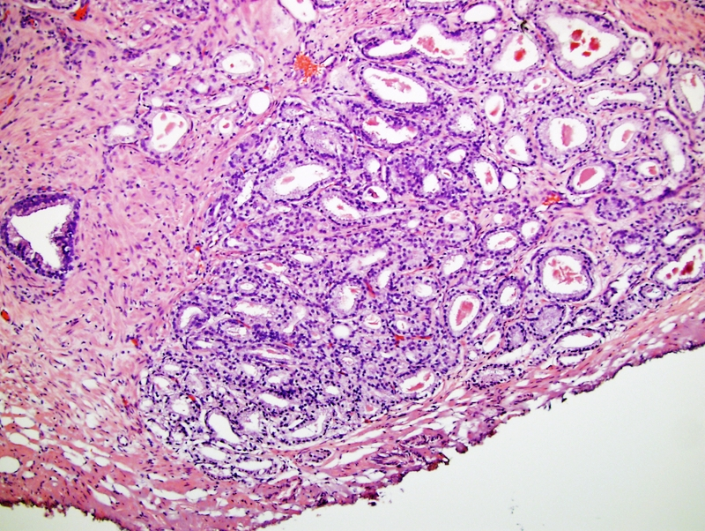
Στο πρότυπο 3 οι καρκινικοί αδένες είναι συνήθως μικροί ή, ενίοτε, μέσου ή μεγάλου μεγέθους. Μπορεί να συνωστίζονται αλλά μεταξύ τους παρεμβάλλεται έστω ελάχιστο στρώμα. Σε υλικό βιοψίας διά βελόνης, η εικονιζόμενη καρκινική εστία παίρνει άθροισμα 6 (=3+3). Σε χειρουργικό υλικό, μπορεί να αναφερθεί άθροισμα 5 (2+3), χωρίς όμως ιδιαίτερη κλινική σημασία.
2
3

Slide 17
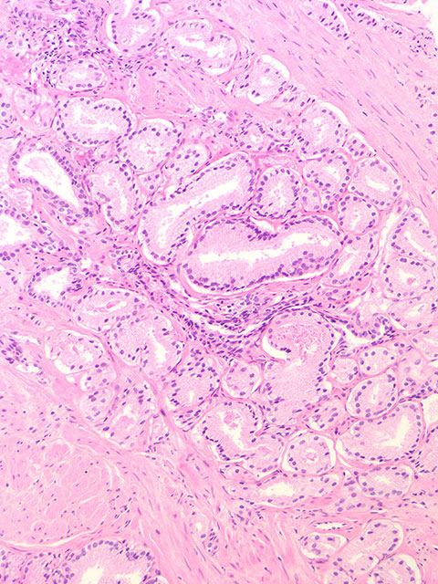
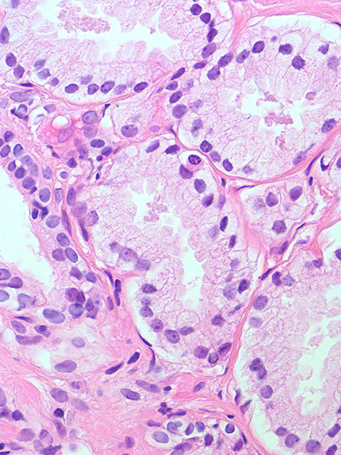
Χαμηλόβαθμης κακοήθειας προστατικό κυψελιδικό αδενοκαρκίνωμα στο οποίο αποδίδεται ο αθροιστικός βαθμός κακοήθειας 6 (3+3), καθώς πρόκειται για υλικό βιοψίας διά βελόνης όπου το πρότυπο 2 ποτέ δεν αναφέρεται. (Καλοήθης αδένας με προβάλλοντα βασικό κυτταρικό στοίχο, σε αντιπαραβολή με τους καρκινικούς αδένες.)
Υλικό βιοψίας διά βελόνης

Slide 18
Μικρή καρκινική εστία προτύπου 3, εν προκειμένω με τη συνήθη διηθητική ανάπτυξη ανάμεσα σε καλοήθεις αδένες. Το πρότυπο 3 , σε αντίθεση με τα προηγούμενά του, είναι σαφώς διηθητικό. Αθροιστικός βαθμός κακοήθειας 3+3=6

Slide 19
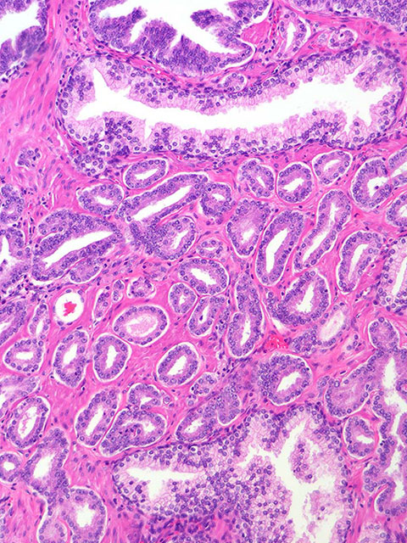
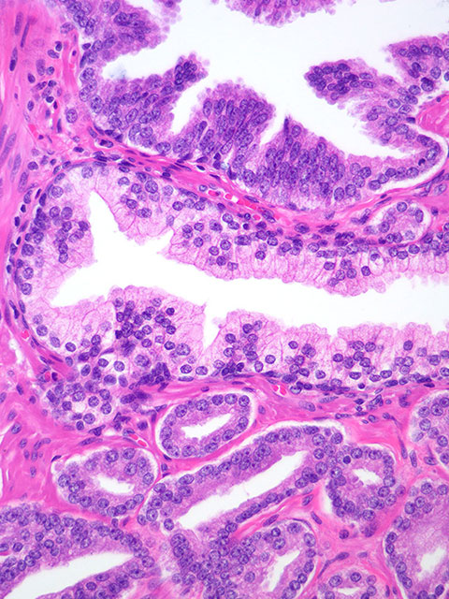
Μικροί καρκινικοί αδένες αναπτύσσονται διηθητικά ανάμεσα σε μεγαλύτερους, καλοήθεις. Αθροιστικός βαθμός κακοήθειας 3+3=6

Slide 20
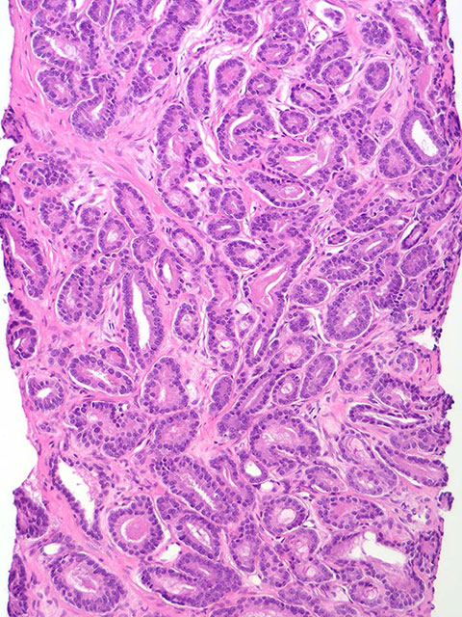
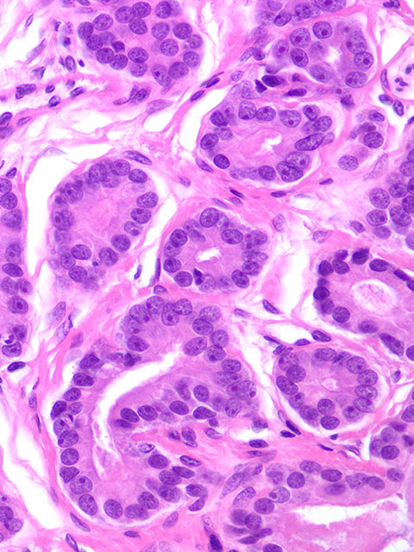
Πολυάριθμοι μικροί καρκινικοί αδένες, προφανώς διηθητικοί, αν και εδώ μη σχετιζόμενοι με άλλους, καλοήθεις. Αθροιστικός βαθμός κακοήθειας 3+3=6

Slide 21
Μικροαδενικοί ,ως επί το πλείστον, σχηματισμοί, ποικίλου μεγέθους και σχήματος, επιμηκυσμένοι ή γωνιώδεις, με ανοικτούς αυλούς, αφοριζόμενοι από υπόστρωμα. (Οι συγκεκριμένοι καρκινικοί αδένες εμφανίζουν αμφίφιλο κυτταρόπλασμα.) Αντίθετα με το πρότυπο 4, πρόκειται για διακριτούς αδένες· γύρω από τον καθένα μπορούμε να σχηματίσουμε έναν κύκλο. Οι αδένες του προτύπου 3 συχνά διαχωρίζονται από απόσταση υπερβαίνουσα τη διάμετρο ενός αδένα.
Πρότυπο 3 - Αθροιστικός βαθμός κακοήθειας 3+3=6

Slide 22
Χαρακτηριστικοί μικροαδενικοί σχηματισμοί προτύπου 3 (αλλά και μεγάλοι, ανώμαλοι αδένες π.χ. της ψευδοϋπερπλαστικής ποικιλίας μπορούν να ενταχθούν στο εν λόγω πρότυπο). Πιο ποικίλη η μεταξύ τους απόσταση, συγκριτικά με τα πρότυπα 1 & 2. Αθροιστικός βαθμός κακοήθειας 3+3=6

Slide 23
Όλως περιορισμένη (στο παρόν υλικό) ανάπτυξη καρκίνου. Αθροιστικός βαθμός κακοήθειας 6 (=3+3)
Αθροιστικός βαθμός κακοήθειας υπολογίζεται και αναφέρεται και σε μικροσκοπικές εστίες καρκίνου < 1χιλ., καθώς έχει αποδειχθεί ότι συμπίπτει με το βαθμό κακοήθειας στην προστατεκτομή , εφόσον βέβαια η τελευταία κριθεί κλινικώς ότι έχει νόημα και στο εγχειρητικό παρασκεύασμά της όντως διαπιστωθεί καρκίνος.
Η ελάχιστη ανάπτυξη καρκίνου στο υλικό της βιοψίας διά βελόνης , όχι μόνο δε συνεπάγεται χαμηλόβαθμη ιστολογική κακοήθεια αλλά μάλλον την αποκλείει, καθώς αυτή αντιστοιχεί σε σχετικά καλά αφοριζόμενο οζίο πολυάριθμων αδένων με ελάχιστη διηθητική παρυφή (στο πρότυπο 2). Η δειγματοληψία με βελόνα ενός καρκινώματος χαμηλόβαθμης ιστολογικής κακοήθειας θα αναδείκνυε πολυάριθμους συνωστιζόμενους καρκινικούς αδένες χωρίς την ανάμειξη καλοήθων αδένων και όχι ολιγάριθμους καρκινικούς αδένες ανάμεσα σε καλοήθεις.

Slide 24
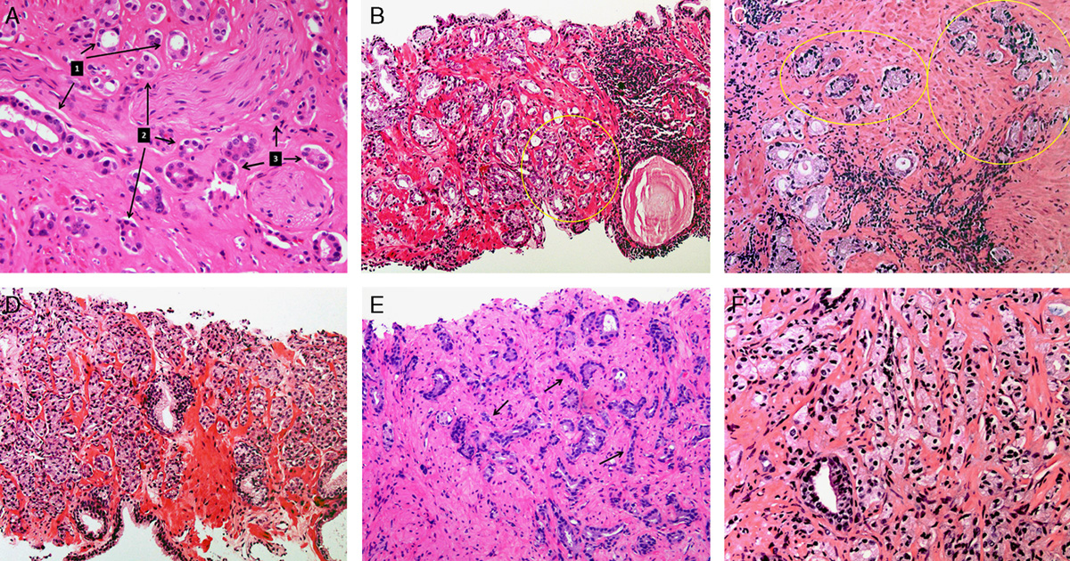
ΕΚΤΙΜΗΣΗ ΑΔΕΝΙΚΗΣ ΔΙΑΦΟΡΟΠΟΙΗΣΗΣ ΩΣ ΠΡΟΣ ΤΟ ΒΑΘΜΟ ΣΧΗΜΑΤΙΣΜΟΥ ΑΥΛΩΝ
Αδένες με καλοσχηματισμένους αυλούς (Εικ. Α, βέλη υπ’ αριθμ.1)
Αδένες με καλοσχηματισμένους αλλά μικρότατους αυλούς , μικρότερους από τους πυρήνες της επένδυσής τους (Εικ. Α, βέλη υπ’ αριθμ.2)
Αναμεμιγμένοι αδένες με καλοσχηματισμένους , μικρότατους αυλούς (Εικ.Β, κύκλος)
Αδένες με ασαφείς αυλούς (Εικ.C, κύκλοι)
Αδένες με καθόλου ή σπάνια διακριτούς αυλούς αυλούς (Εικ. Α, βέλη υπ’ αριθμ.3 και εικ.D)
Επιμηκυσμένοι, συμπιεσμένοι αδένες (Εικ.Ε, βέλη)
Επιμηκυσμένες φωλιές με καθόλου ή σπάνιους αυλούς (Εικ. F)
2

Slide 25
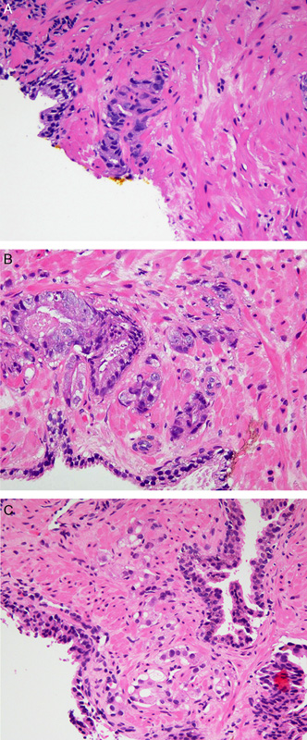
ΣΥΝΑΘΡΟΙΖΟΜΕΝΟΙ ΚΑΚΟΣΧΗΜΑΤΙΣΜΕΝΟΙ ΚΑΡΚΙΝΙΚΟΙ ΑΔΕΝΕΣ
Κακοσχηματισμένοι καρκινικοί αδένες [εδώ με λοβιώδη (!) αρχιτεκτονική], οι οποίοι δεν αναμειγνύονται με άλλους, καλοσχηματισμένους καρκινικούς αδένες.
Α. < ή = 5 κακοσχηματισμένοι αδένες , τάση να υπαχθούν στο πρότυπο 4
Β. 6-10 κακοσχηματισμένοι αδένες , πρότυπο 4
Γ. >10 κακοσχηματισμένοι αδένες , πρότυπο 4
2

Slide 26
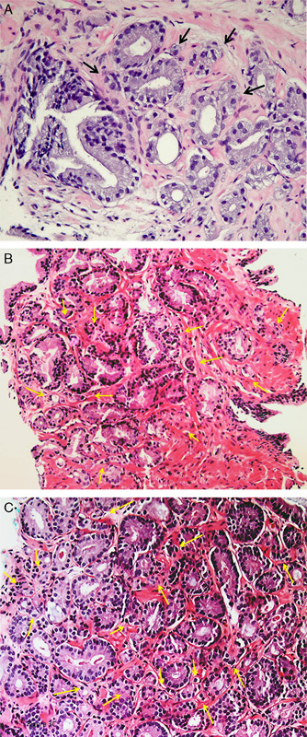
ΑΝΑΜΕΙΓΝΥΟΜΕΝΟΙ ΟΛΩΣ ΠΑΡΑΚΕΙΜΕΝΟΙ ΚΑΚΟΣΧΗΜΑΤΙΣΜΕΝΟΙ ΚΑΡΚΙΝΙΚΟΙ ΑΔΕΝΕΣ
Κακοσχηματισμένοι καρκινικοί αδένες (βέλη) αμέσως παράκεινται (σε απόσταση < 1 αδένα) άλλων, καλοσχηματισμένων καρκινικών αδένων, με τους οποίους συχνά και αναμειγνύονται.
Α. < ή = 5 κακοσχηματισμένοι αδένες , πρότυπο 3
Β. 6-10 κακοσχηματισμένοι αδένες ,
πρότυπο 3
Γ. >10 κακοσχηματισμένοι αδένες ,
πρότυπο 3
2

Slide 27
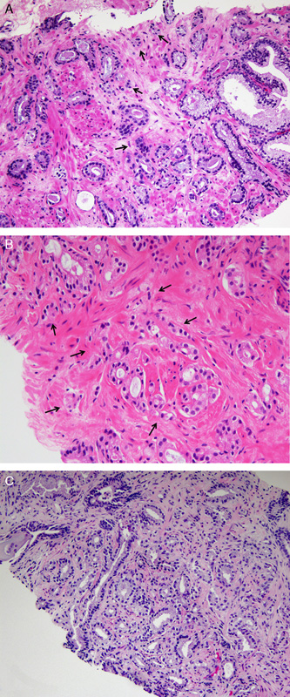
ΑΝΑΜΕΙΓΝΥΟΜΕΝΟΙ
ΟΧΙ ΟΛΩΣ ΠΑΡΑΚΕΙΜΕΝΟΙ ΚΑΚΟΣΧΗΜΑΤΙΣΜΕΝΟΙ ΚΑΡΚΙΝΙΚΟΙ ΑΔΕΝΕΣ
Oι κακοσχηματισμένοι καρκινικοί αδένες
(βέλη) , παρότι αναμειγνύονται με παρακείμενούς τους καλοσχηματισμένους καρκινικούς αδένες, απέχουν τουλάχιστον έναν αδένα από αυτούς, άρα δε θεωρούνται όλως παρακείμενοί τους.
Α. < ή = 5 κακοσχηματισμένοι αδένες , πρότυπο 3.
Β. Από 6-10 κακοσχηματισμένοι αδένες ,
πρότυπο 4
Γ. >10 κακοσχηματισμένοι αδένες ,
πρότυπο 4
2

Slide 28
Zhou, Ming; Li, Jianbo; Cheng, Liang; Egevad, Lars et al.
American Journal of Surgical Pathology. 39(10):1331-1339, 2015.
Ως κακοσχηματισμένοι καρκινικοί αδένες νοούνται καρκινικοί αδένες με καθόλου ή σπάνιους αυλούς, επιμηκυσμένοι-συμπιεσμένοι αδένες και επιμηκυσμένες φωλιές.
Αναμειγνυόμενοι κακοσχηματισμένοι καρκινικοί αδένες είτε αναμειγνυόμενοι και όλως παρακείμενοι (σε απόσταση < 1 αδένα) σε άλλους καλοσχηματισμένους καρκινικούς αδένες ανεξαρτήτως του αριθμού τους είτε μικρές εστίες < ή ίσες με 5 αναμειγνυόμενους κακοσχηματισμένους καρκινικούς αδένες, ανεξαρτήτως της εντόπισής τους, εντάσσονται στο πρότυπο 3.
Αντίθετα, εστίες >5 και κυρίως >10 αναμειγνυόμενων κακοσχηματισμένων καρκινικών αδένων που δεν είναι όλως παρακείμενοι σε καλοσχηματισμένους καρκινικούς αδένες και συναθροιζόμενοι, μη αναμειγνυόμενοι κακοσχηματισμένοι καρκινικοί αδένες εντάσσονται στο πρότυπο 4.
2

Slide 29
Όλως παρακείμενοι, θεωρούμενοι ως κατ’ εφαπτομένη κομμένοι, καρκινικοί αδένες παρατηρούνται ως μικρές συμπαγείς φωλιές και δικαιολογούνται ακόμη στα πλαίσια του προτύπου 3, ιδίως όταν αυτοί χάνονται στα βαθύτερα επίπεδα τομών. Αθροιστικός βαθμός κακοήθειας 3+3=6

Slide 30
Οι όλως παρακείμενοι καρκινικοί αδένες που δε φαίνονται τόσο καλά σχηματισμένοι, ασχέτως του αριθμού τους (εδώ είναι και λίγοι), πιθανότατα αντιστοιχούν σε κατ’ εφαπτομένη κομμένους αδένες προτύπου 3· άρα : αθροιστικός βαθμός κακοήθειας 3+3=6.

Slide 31
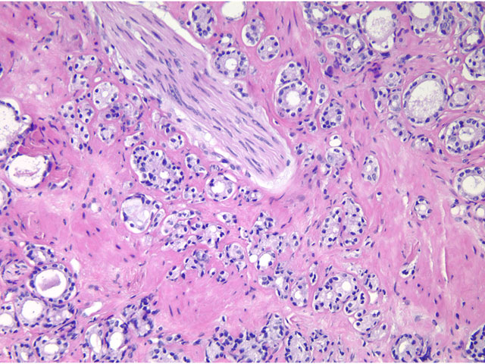
Αθροιστικός βαθμός κακοήθειας 3+4=7. Οριακή περίπτωση.

Slide 32
Περιοχές κακοσχηματισμένων αδένων (προτύπου 4) σε αντιδιαστολή με περιοχές μεμονωμένων αδένων με διακριτό κυκλικό περίγραμμα (προτύπου 3).

Slide 33
Αθροιστικός βαθμός κακοήθειας 7

Slide 34
Πρότυπο 3 με μεμονωμένους, καλοσχηματισμένους αδένες σε αντιδιαστολή με ομάδες-συστάδες αδένων με όχι καλά σχηματισμένους αυλούς, προτύπου 4, σε ικανή απόσταση από τους πρώτους.

Slide 35
Πρωτεύον πρότυπο: 3 Δευτερεύον πρότυπο: 4

Slide 36
Πρωτεύον πρότυπο: 3 Δευτερεύον πρότυπο: 4

Slide 37
Αθροιστικός βαθμός κακοήθειας 3+4=7 Στο πρότυπο 4, πιο κακοσχηματισμένοι, συγχωνευόμενοι, αδένες που δεν ξεχωρίζουν μεταξύ τους.

Slide 38
Πρωτεύον πρότυπο:4 Δευτερεύον πρότυπο:3

Slide 39
Πρωτεύον πρότυπο:4 Δευτερεύον πρότυπο:3

Slide 40
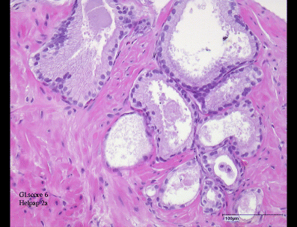
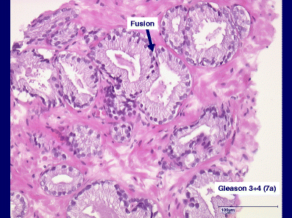
Η αδενική συγχώνευση ορίζεται ως η πλήρης απουσία στρωματικών ινών μεταξύ τουλάχιστον δύο καρκινικών αδένων και η ανίχνευση μιας γραμμής πυρήνων στην περιοχή της συγχώνευσης.
Αναγνωρίζονται λεπτότατες στρωματικές ίνες ανάμεσα στους αδένες και δύο γραμμές πυρήνων. Δεν πρόκειται για συγχώνευση. Aθροιστικός βαθμός κατά Gleason 6 (3+3).
Διακριτή εδώ η συγχώνευση. Aθροιστικός βαθμός κατά Gleason 7 (3+4).

Slide 41
Εμφανώς συγχωνευμένοι, ατελώς αφοριζόμενοι αδένες προτύπου 4. Συνυπάρχει πρότυπο 3, εδώ ως δευτερεύον. Αθροιστικός βαθμός κακοήθειας 4+3=7
Πρότυπο 4
Πρότυπο 3

Slide 42
Στο πρότυπο 4 οι καρκινικοί αδένες κατά κανόνα δεν είναι πλέον μεμονωμένοι ή διακριτοί , όπως συμβαίνει στα πρότυπα 1-3. Μοιάζουν συγχωνευμένοι, ασαφώς αφοριζόμενοι και μη διαχωριζόμενοι πλήρως από συνδετικό υπόστρωμα, με μόνο εστιακή παρουσία αυλών, ή συγκροτούν ηθμοειδείς σχηματισμούς.
Αθροιστικός βαθμός κακοήθειας 4+3=7

Slide 43
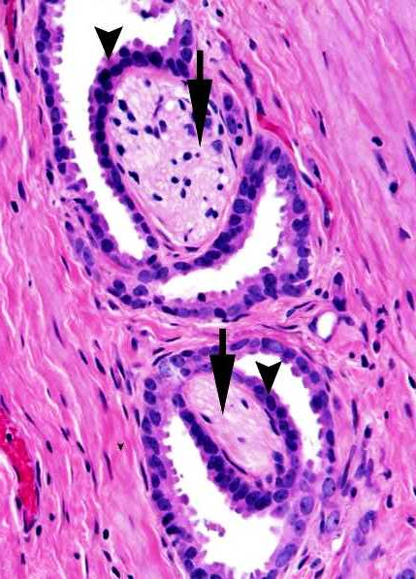
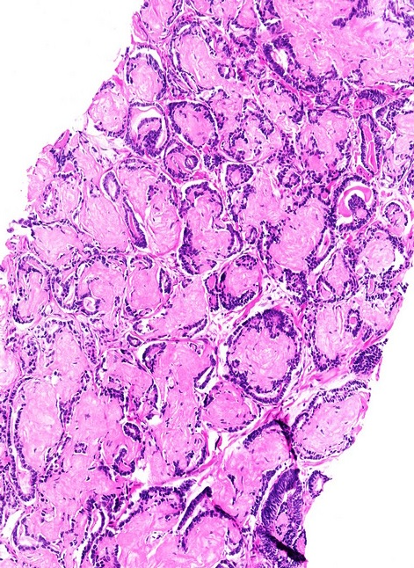
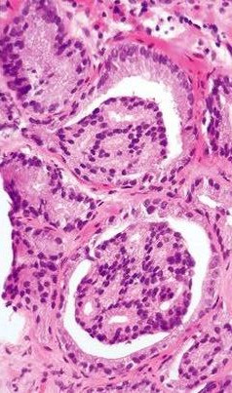
Οι περινευριδιακές διηθήσεις (αρ.) και η βλεννώδης ινοπλασία (μεσαία εικ.) (αμφότερα παθογνωμονικά χαρακτηριστικά του προστατικού καρκίνου) εντάσσονται στο πρότυπο 4, μόνο όταν προσλαμβάνουν καταφανώς ηθμοειδή διαμόρφωση, άρα όχι εν προκειμένω. Απεναντίας, οι σπειραματοειδείς δομές ( δεξ.) ( άλλο παθογνωμονικό χαρακτηριστικό προστατικού καρκίνου) ανήκουν εξ ορισμού, ως ηθμοειδείς δομές, στο πρότυπο 4.
3
4
3

Slide 44
Μεγάλοι ανώμαλοι ηθμοειδείς αδένες (σπειραματοειδείς δομές) προτύπου 4 αναμεμιγμένοι με μικρούς αδένες προτύπου 3

Slide 45
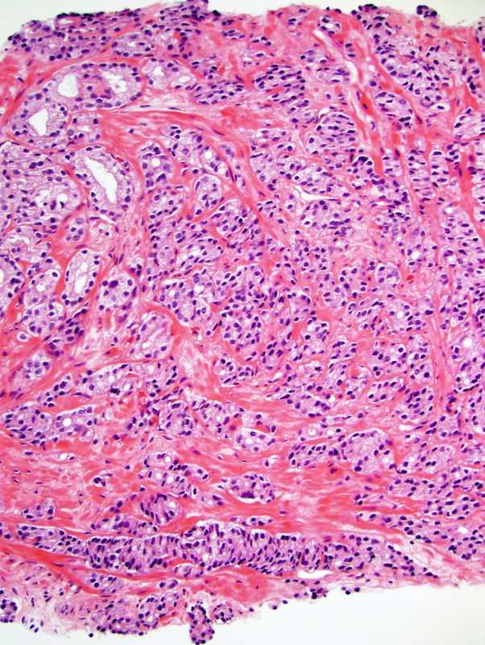
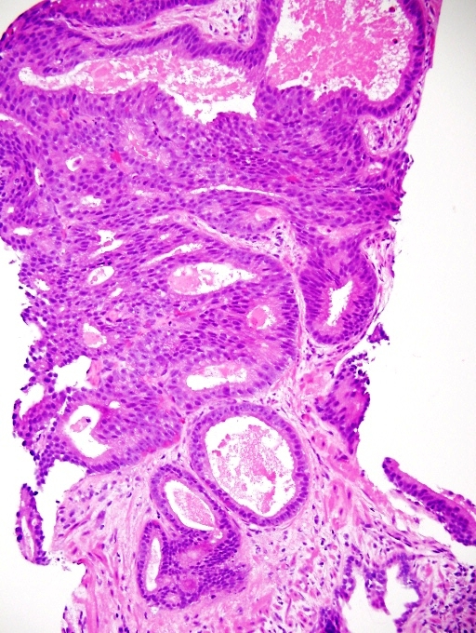
Πρότυπο 4 Συγχωνευμένοι μικροαδενικοί σχηματισμοί σε γραμμικές συστοιχίες, χωρίς παρεμβαλλόμενο στρώμα (αρ.). Kαρκινικοί αδένες μεγαλύτερου μεγέθους από τους φυσιολογικούς καλοήθεις προστατικούς αδένες , σε ηθμοειδή ή κοσκινοειδή διαμόρφωση (δεξ.) .

Slide 46
Πρότυπο 4:εμφανώς συγχωνευμένοι αδένες με δυσδιάκριτους αυλούς. Υποσημαίνεται ακόμη μορφολογικώς η αδενική διαφοροποίηση, ως περίγραμμα. Αθροιστικός βαθμός κακοήθειας 4+4=8

Slide 47
Μόλις που υποσημαίνεται μορφολογικώς η αδενική διαφοροποίηση ως αδενικό περίγραμμα. Σχετικά ασυνήθως απαντώμενοι, παλαιότερα αναφερόμενοι ως «υπερνεφρωματοειδείς» αδένες εμφανώς συγχωνευμένοι, κι άρα εντασσόμενοι στο πρότυπο 4.

Slide 48
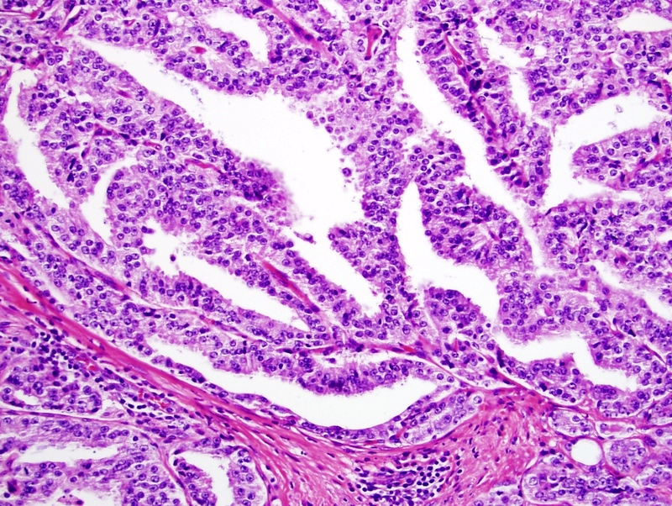
Θηλώδες πρότυπο 4 με στρωματικούς άξονες

Slide 49
Ηθμοειδείς αδένες, εδώ καλώς αφοριζόμενοι, με ομαλές στρογγυλωμένες παρυφές, όπως στο ενδοπορικό καρκίνωμα του μαστού.
Ο μικρότερος θα μπορούσε στο παρελθόν , κατ’ εξαίρεση, να ενταχθεί στο πρότυπο 3 , μιας και τον περιβάλλουν μικροί, μεμονωμένοι αδένες του εν λόγω προτύπου. Τώρα όμως όλοι οι ηθμοειδείς σχηματισμοί ανεξαρτήτως μεγέθους εντάσσονται στο πρότυπο 4.
Ο μεγαλύτερος εντάσσεται, όπως στο παρελθόν, προφανώς στο πρότυπο 4· χρήζει δε διαφοροδιάγνωσης κυρίως από αδενοκαρκίνωμα των προστατικών πόρων και, δευτερευόντως, από ενδοπορική ηθμοειδή υπερπλασία.
Πρότυπο 3 πέριξ του ηθμοειδούς σχηματισμού προτύπου 4
Πρότυπο 4

Slide 50
Ελάχιστο, μικρού μεγέθους ηθμοειδές συστατικό· παρόλα αυτά : αθροιστικός βαθμός κακοήθειας 3+4=7

Slide 51
Διάσπαρτοι ηθμοειδείς καρκινικοί αδένες προτύπου 4 και μικροαδενικοί σχηματισμοί προτύπου 3.

Slide 52
Διάσπαρτοι ηθμοειδείς καρκινικοί αδένες προτύπου 4 και μικροαδενικοί σχηματισμοί προτύπου 3.

Slide 53
(Ανώμαλοι) ηθμοειδείς αδένες προτύπου 4

Slide 54
(Ανώμαλοι) ηθμοειδείς αδένες, (χωρίς στρογγυλό περίγραμμα), προτύπου 4

Slide 55
Ηθμοειδείς αδένες (με διηθητικές παρυφές), προτύπου 4

Slide 56
Συνωστιζόμενες ηθμοειδείς δομές, προτύπου 4
Πλέον, όλες οι ηθμοειδείς δομές, ασχέτως του μικρού ή μεγάλου μεγέθους τους, της ομαλής ή διηθητικής παρυφής τους και του μικρού ή μεγάλου βαθμού συνωστισμού τους, εντάσσονται στο πρότυπο 4.

Slide 57
Αθροιστικός βαθμός κακοήθειας 4+4=8
Ηθμοειδή ταπήτια με λίγο στηρικτικό υπόστρωμα / οι κατακερματισμένοι μεγάλοι ηθμοειδείς αδένες εντάσσονται στο πρότυπο 4.
Δεν αποκλείεται το άθροισμα στην προστατεκτομή να είναι 7, εφόσον η βιοψία δεν έχει περιλάβει αλλού αναπτυσσόμενο πρότυπο 3.

Slide 58
Αθροιστικός βαθμός κακοήθειας 4+5=9
Βάσει της νέας προγνωστικής ομαδοποίησης, έχει πλέον κάποια σημασία η διάκριση του προτύπου 4 από το πρότυπο 5, καθώς το τελευταίο σε βιοπτικό υλικό προδικάζει αυξημένη πιθανότητα μετάστασης και θανάτου συγκριτικά με το άθροισμα 4+4=8.
Η αναγνώριση της απώλειας αδενικής διαφοροποίησης , που χαρακτηρίζει το πρότυπο 5, είναι σε κάποιο βαθμό υποκειμενική, καθώς τίθεται θέμα τομής κάποιων κακοσχηματισμένων αδένων του προτύπου 4.
Συμπαγή ταπήτια, συμπαγείς χορδές, μεμονωμένα κύτταρα, περιοχές φαγεσωρικής νέκρωσης εντός του καρκινικού ιστού = τυπικό πρότυπο 5.
Κυτταρικές φωλιές πιθανώς με κυτταροπλασματικά κενοτόπια (όχι κακώς σχηματισμένους αυλούς) όπως τα σφραγιδοκύτταρα, εντάσσονται στο πρότυπο 5, εφόσον αλλού υπάρχουν τυπικές εικόνες προτύπου 5, όπως συνηθέστατα συμβαίνει .

Slide 59
Aθροιστικός βαθμός κακοήθειας 9 (4+5)

Slide 60
Κυρίαρχο πρότυπο το 4, με διάσπαρτους αδένες προτύπου 3 και περιοχές με εντόνως δυσδιάκριτη ή παντελώς απούσα αδενική διαφοροποίηση,υπαινικτικές προτύπου 5.

Slide 61
Αθροιστικός βαθμός κακοήθειας 5 + 4=9

Slide 62
Εκτεταμένη απουσία αυλών. Αθροιστικός βαθμός κακοήθειας 9 (=5+4)

Slide 63
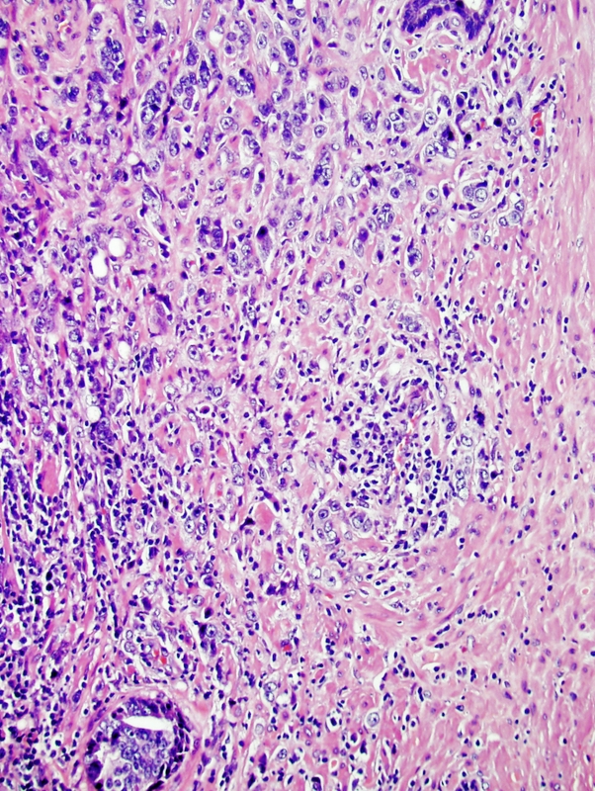
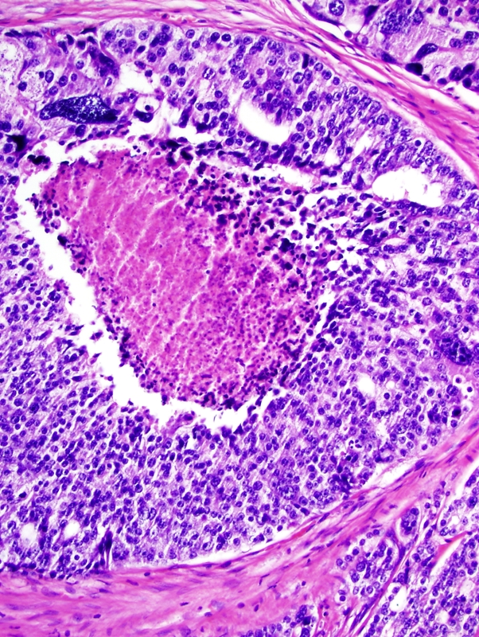
Πρότυπο 5 κατά Gleason . Μεμονωμένα καρκινικά κύτταρα, σχεδόν πάντα μεγαλύτερου μεγέθους από τα λεμφοκύτταρα, ανιχνεύονται στο υπόστρωμα (αρ.). Η παρουσία φαγεσωρικής νέκρωσης στον «αυλό» καρκινικό αδένα είναι επαρκής για τη διάγνωση του προτύπου 5 ( δεξ.).

Slide 64
Πλήρης απουσία αυλών. Αδιαφοροποίητη μορφολογία. Αθροιστικός βαθμός κακοήθειας 10 (=5+5)

Slide 65
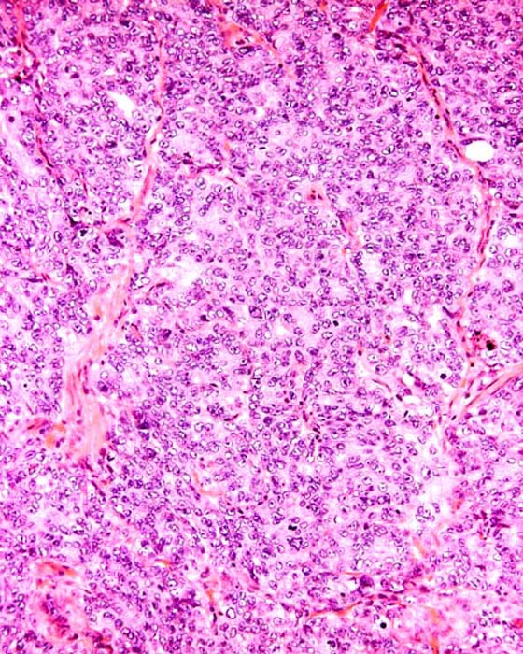
Συμπαγή ταπήτια κυττάρων. Αθροιστικός βαθμός κακοήθειας 10 (=5+5).

Slide 66
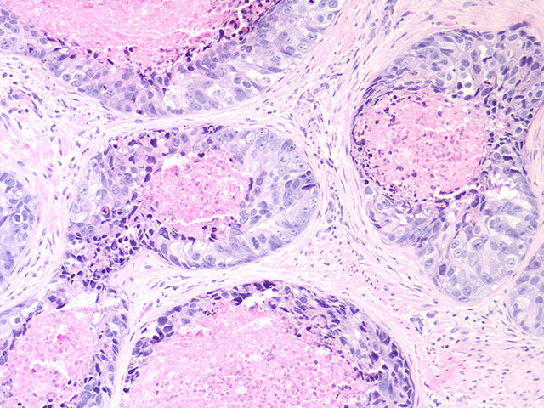
Αθροιστικός βαθμός κακοήθειας 5+5=10 με φαγεσωρικού τύπου νέκρωση (με νεκρωτικά κύτταρα ή /και πυρηνική σκόνη εντός αυτής που την ξεχωρίζει από τις ενδαυλικές ηωσινόφιλες εκκρίσεις).

Slide 67
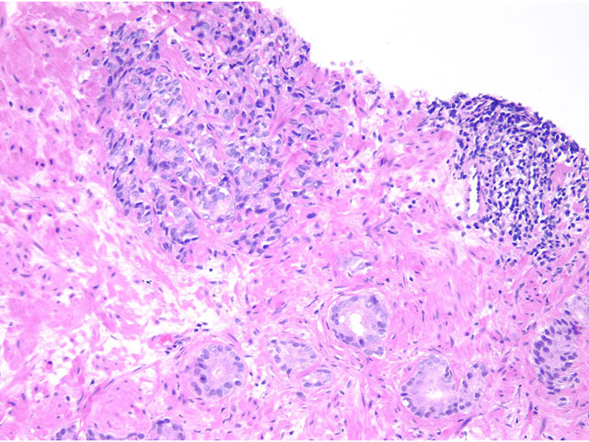
Πρότυπο 3 (κάτω και δεξιά) και πρότυπα 4 & 5; (άνω αριστερά)

Slide 68
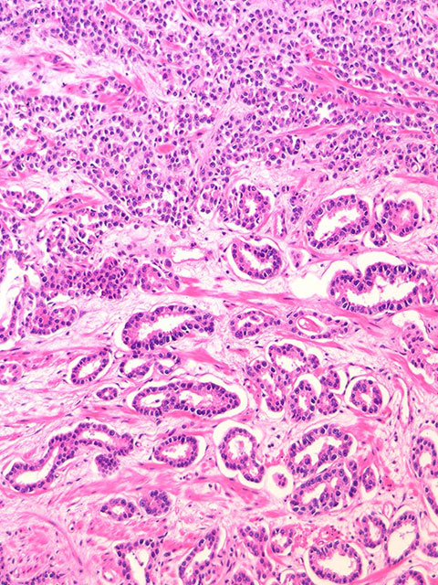
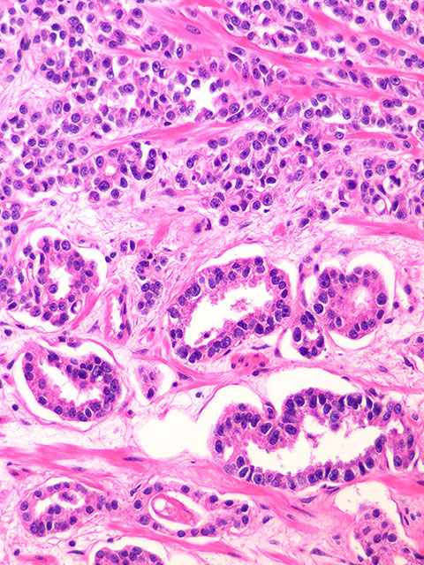
Αθροιστικός βαθμός κακοήθειας 3+5=8

Slide 69
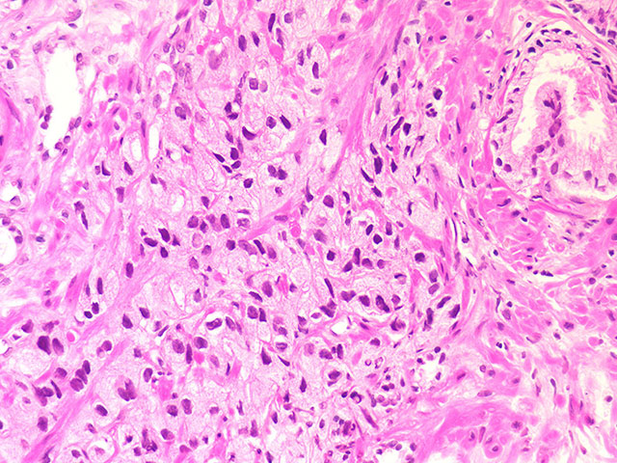
Αμιγές πρότυπο 5; Όχι, διακρίνεται και το 4.

Slide 70
Το ενδοπορικό καρκίνωμα του προστάτη αδένα (αρ. εικ.) δεν διαβαθμίζεται κατά Gleason, αλλά γίνεται κάποιο σχόλιο ότι συνήθως σχετίζεται με υψηλόβαθμης κακοήθειας διηθητικό καρκίνωμα. Το βλεννώδες αδενοκαρκίνωμα διαβαθμίζεται βάσει του υποκείμενου αρχιτεκτονικού του προτύπου. Στη δεξ. εικ. το άθροισμα είναι 3+4=7, καθώς κυριαρχούν μεμονωμένοι καλοσχηματισμένοι αδένες και υπολείπονται ηθμοειδείς αδένες εντός λιμνών εξωκυττάριας βλέννης.

Slide 71
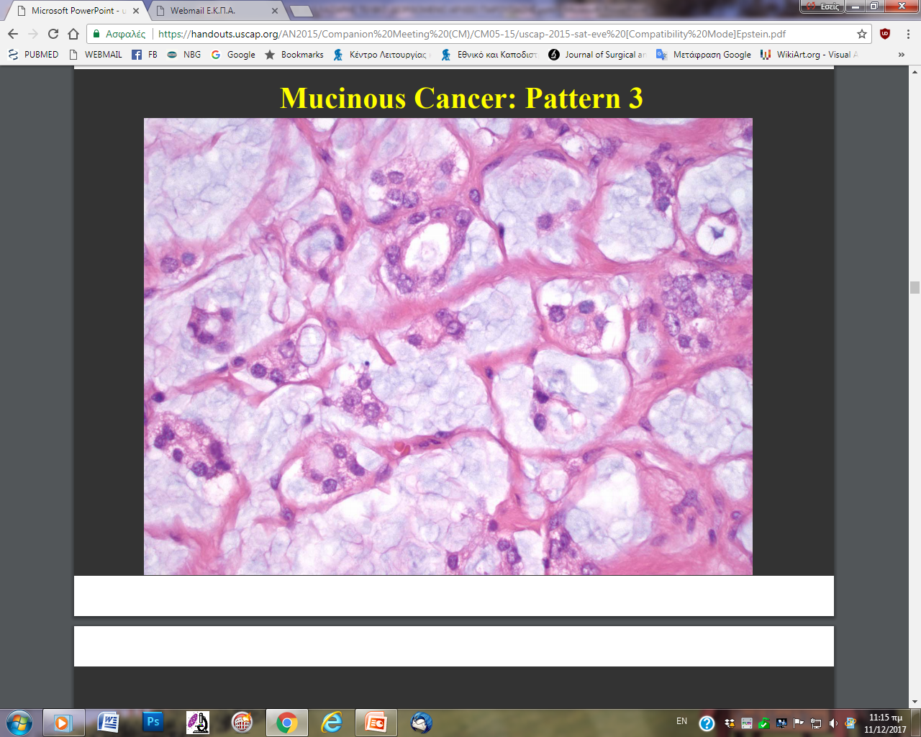
ΠΡΟΤΥΠΑ ΑΔΕΝΟ-ΚΑΡΚΙΝΩΜΑΤΟΣ
ΒΛΕΝΝΩΔΟΥΣ ΠΟΙΚΙΛΙΑΣ
Άφθονη εξωκυττάρια βλέννη στους διηθητικούς αδένες

Slide 72
Η διαβάθμιση των υπολοίπων ιστολογικών ποικιλιών αδενοκαρκινώματος του προστάτη αδένα ( πλην της μικροκυτταρικής η οποία δεν διαβαθμίζεται )
ήτοι της εξ αφρωδών αδένων, της πορογενούς, της ψευδοϋπερπλαστικής και εκείνης με κενοτόπια/σφραγιδοκύτταρα ,
στηρίζεται στο υποκείμενο αρχιτεκτονικό πρότυπο, όπως και στη συνήθη μορφή του προστατικού αδενοκαρκινώματος.

Slide 73
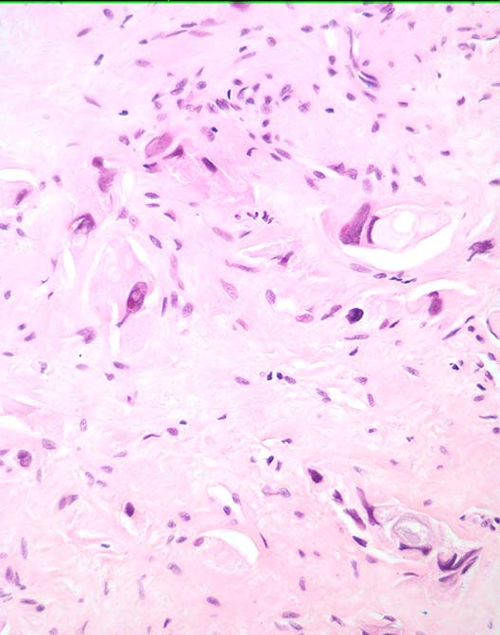
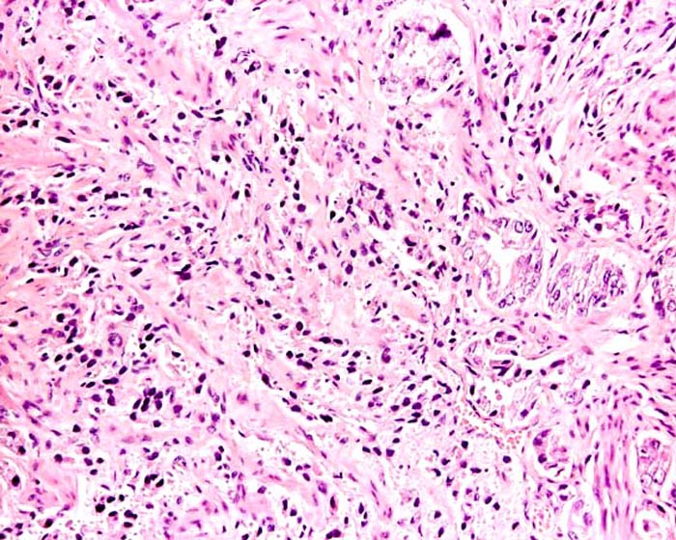
Αποφυγή ιστολογικής διαβάθμισης κακοήθειας (κατά σειρά) επί: α) τεχνητής σύνθλιψης λόγω μηχανικών αλλοιώσεων, οπότε το πρότυπο 3 υπερδιαβαθμίζεται σε 4 ή 5 , β) ορμονικών χειρισμών οπότε εμφανίζεται κυτταροπλασματική κενοτοπίωση, πυκνωτικοί πυρήνες και μεμονωμένα καρκινικά κύτταρα, χρήζοντα ανοσοϊστοχημικής ταυτοποίησης ως μιμούμενα φλεγμονώδη, πάλι με κίνδυνο υπερδιαβάθμισης και γ) επίδρασης ακτινοθεραπείας οπότε εξαφανίζονται οι αυλοί στους καρκινικούς σχηματισμούς , πάλι με κίνδυνο υπερδιαβάθμισης. Έτσι, στις ως άνω περιπτώσεις, οφείλουμε να αναζητήσουμε -αν υπάρχει- μη επιγενώς αλλοιωμένος καρκινικός ιστός, ώστε να είναι διαβαθμίσιμη η κακοήθεια του.
α
β
γ

Slide 74
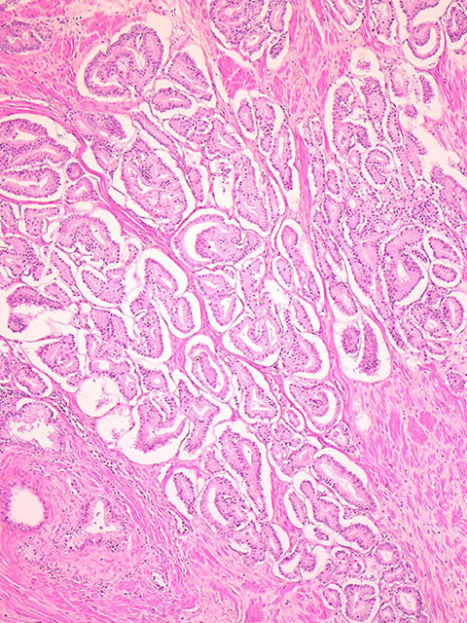
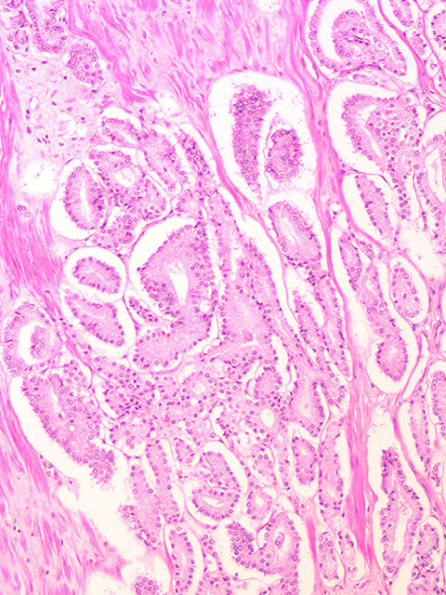
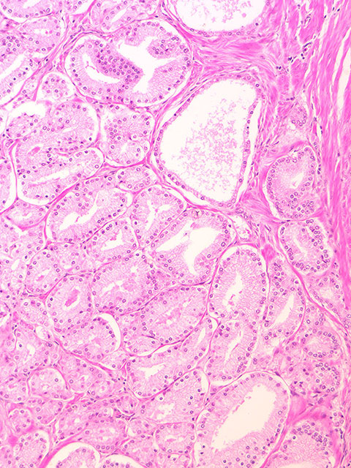
Εικόνες για περαιτέρω εξάσκηση .
Πρόκειται για υλικό ξεσμάτων ,
οπότε σε εξαιρετικές περιπτώσεις επιτρεπτή η αναφορά προτύπου καλής διαφοροποίησης ∙ αθροιστικός βαθμός κακοήθειας 3+2=5 βάσει της παλιάς ταξινόμησης.
Υλικό διουρηθρικής εκτομής.

Slide 75
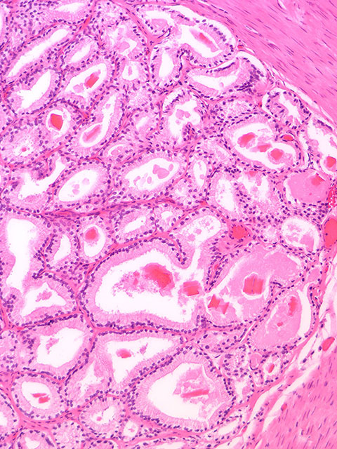
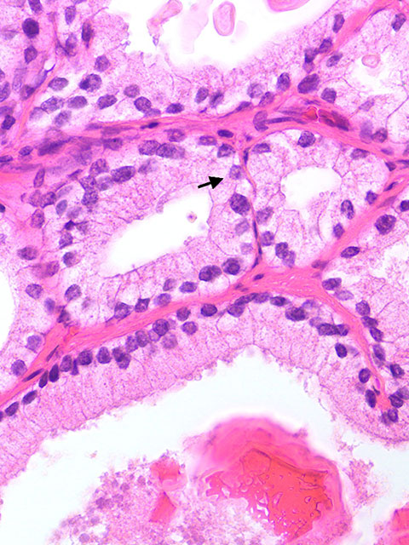
Εξαιρετικά σπάνια επιτρεπτή η αναφορά προτύπου καλής διαφοροποίησης . (Πολυάριθμα κρυσταλλοειδή. Διογκωμένοι πυρήνες με ενίοτε διακριτά πυρήνια). Αθροιστικός βαθμός κακοήθειας 1+2=3 !
Υλικό διακυστικής εκτομής (εκπυρήνισης). Τυχαίο εύρημα

Slide 76
Μικρή καρκινική εστία προτύπου 3 Αθροιστικός βαθμός κακοήθειας 3+3=6

Slide 77
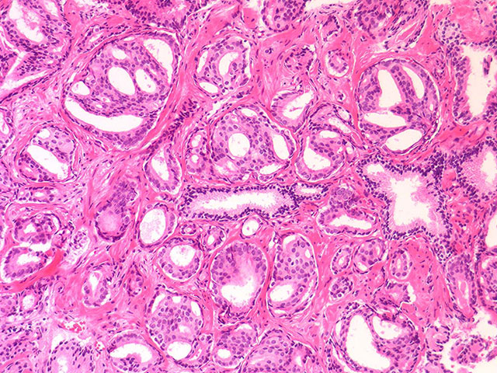
Πρότυπο 4 και πρότυπο 3

Slide 78
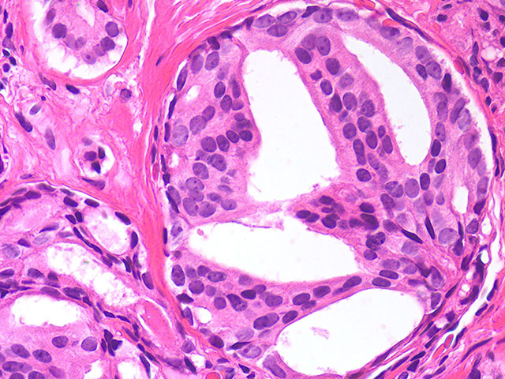
Πρότυπο 4 και πρότυπο 3

Slide 79
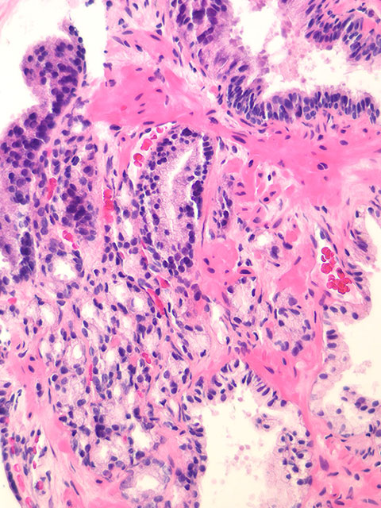
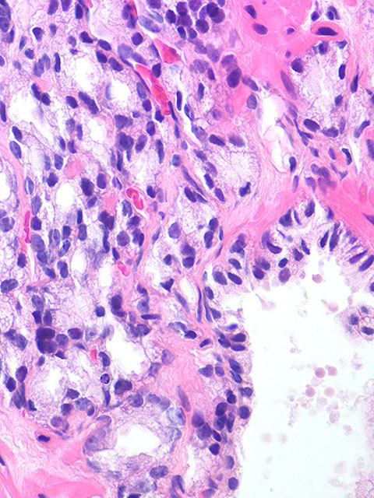
Μικρή εστία προστατικού κυψελιδικού αδενοκαρκινώματος, αθροιστικού βαθμού κακοήθειας 4+4=8

Slide 80
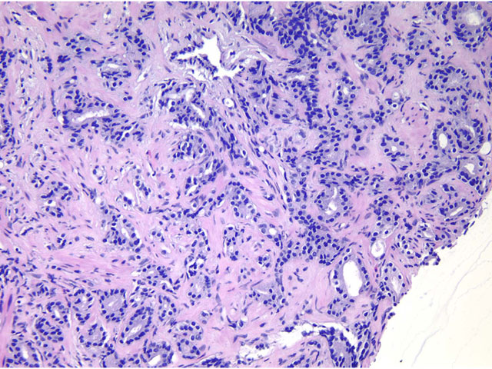
Αθροιστικός βαθμός κακοήθειας 4+3=7

Slide 81
Παρά το μικρό τους μέγεθος, το ομαλό/στρογγυλοποι-ημένο τους περίγραμμα και την έλλειψη συνωστισμού, οι εικονιζόμενοι ηθμοειδείς αδένες εντάσσονται πλέον στο πρότυπο 4.

Slide 82
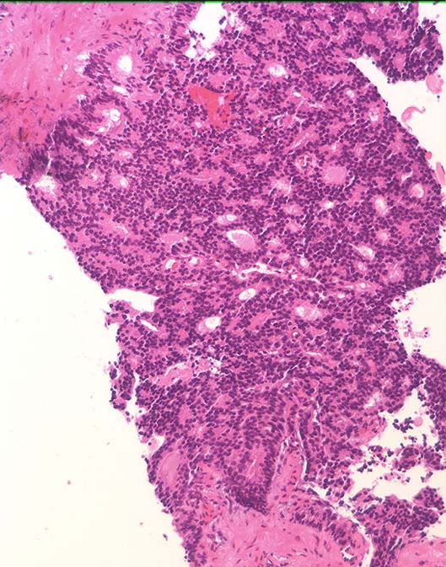
Αθροιστικός βαθμός κακοήθειας 8 (=4+4)

Slide 83
Συγχωνευόμενοι ηθμοειδείς αδένες. Αθροιστικός βαθμός κακοήθειας 8 (=4+4)

Slide 84
Συγχωνευόμενοι αδένες κυριαρχούν. Αθροιστικός βαθμός κακοήθειας 7 (=4+3)

Slide 85
Αθροιστικός βαθμός κακοήθειας 6 (=3+3) ή 7 (=3+4;)
Αθροιστικός βαθμός κακοήθειας 6 (=3+3)
Μικροαδενικοί σχηματισμοί προτύπου 3 κυριαρχούν. Υποσημαινόμενη παρουσία ατελώς σχηματισμένων μικρών αδένων προτύπου 4. Είναι όμως όλως παρακείμενοι οι εν λόγω αδένες οπότε θα μπορούσαν να αποδοθούν σε τομή κατ’ εφαπτομένη.

Slide 86
Αθροιστικός βαθμός κακοήθειας 7 (=3+4)
Εδώ αρκετοί οι αδένες με κακοσχηματισμένους ή και καθόλου αυλούς και μάλιστα οι περισσότεροι από αυτούς τους αδένες διακρίνονται ως κακοσχηματισμένοι ήδη από τη μικρή μεγέθυνση και βρίσκονται σε ικανή απόσταση από τους καλοσχηματισμένους καρκινικούς αδένες με τους οποίους εστιακά αναμειγνύονται.

Slide 87
Αθροιστικός βαθμός κακοήθειας 7 (=4+3)
Στην εικονιζόμενη μικρή εστία καρκίνου, κυριαρχεί το πρότυπο 4 με τους κακοσχηματισμένους αδένες του ∙ παρόλα αυτά, διακρίνονται κάποιοι μεμονωμένοι, καλοσχηματισμένοι καρκινικοί αδένες οι οποίοι πιθανότατα θα καταλαμβάνουν ικανή έκταση και στο εγχειρητικό παρασκεύασμα της προστατεκτομής που θα ακολουθήσει, οπότε αναφέρουμε το 3 ως δευτερεύον πρότυπο στην παρούσα εστία.
Στην υποθετική περίπτωση που στο υλικό της βιοψίας διά βελόνης ανευρισκόταν εκτεταμένο καρκίνωμα με πρότυπο 4 σε > 95% της έκτασής του, με μόνο σπάνιους μεμονωμένους αδένες προτύπου 3, τότε το άθροισμα θα έπρεπε να υπολογισθεί στο 8 (=4+4), καθώς το δευτερεύον πρότυπο οφείλει να καταλαμβάνει τουλάχιστον το 5% της έκτασης του καρκινικού ιστού.

Slide 88
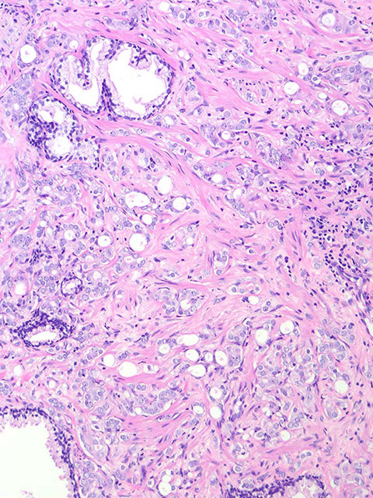
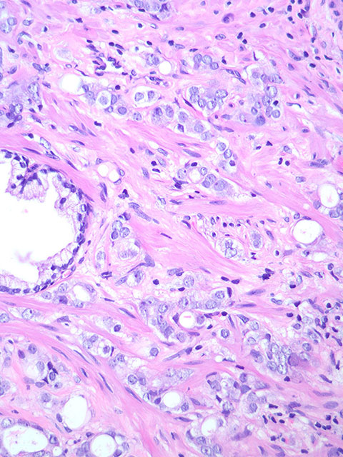
Αθροιστικός βαθμός κακοήθειας 4+5=9. Καρκινικά κύτταρα, μεμονωμένα και σε χορδές.

Slide 89
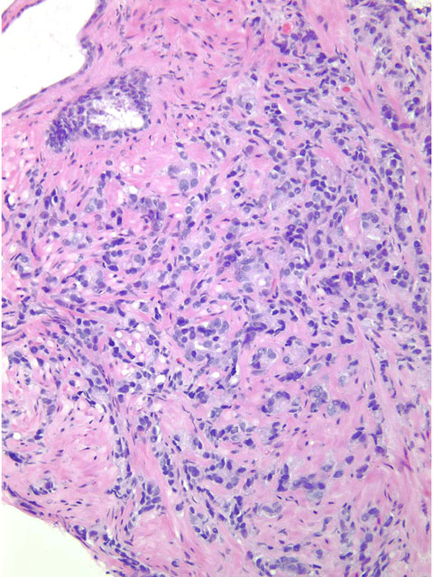
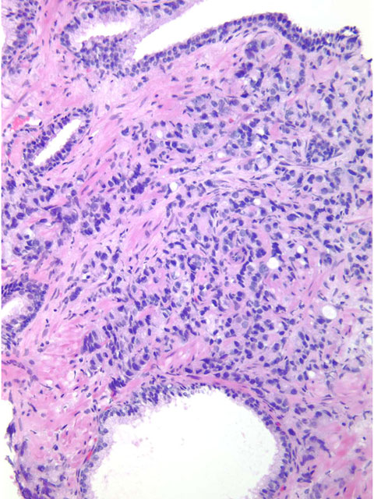
Αθροιστικός βαθμός κακοήθειας 5+4=9

Slide 90
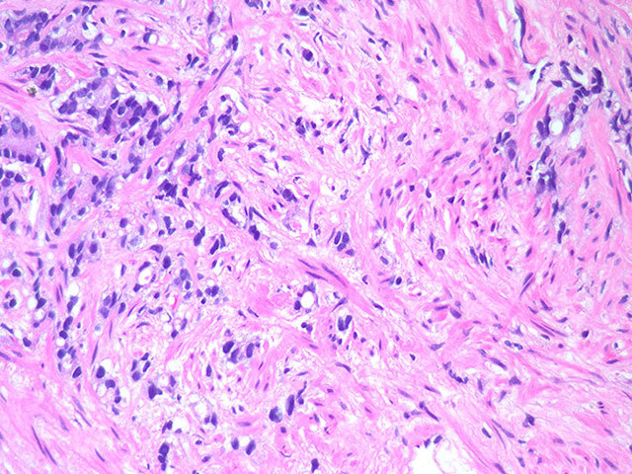
Πρότυπο 4 (πάνω αριστερά, όπου υποσημαίνεται κάποια αδενική διαφοροποίηση) . Υπερτερεί το πρότυπο 5.

Slide 91
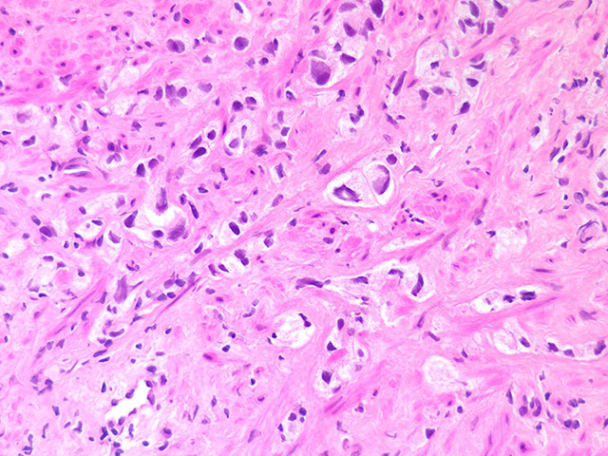
Αθροιστικός βαθμός κακοήθειας 5+5=10. Χρήσιμη η ανοσοϊστοχημική επιβεβαίωση της προέλευσης του καρκίνου από τον προστάτη αδένα.

Slide 92
Αθροιστικός βαθμός κακοήθειας 5+5=10. Καρκινικά ταπήτια και χορδές. Απουσία σχηματισμού αδένων. (Μιτωτική διαίρεση).

Slide 93
Αθροιστικός βαθμός κακοήθειας 5+5=10. (Πολλαπλές μιτώσεις. Παρά την υψηλόβαθμη κακοήθεια, οι πυρήνες των καρκινικών κυττάρων είναι σχετικά ομοιόμορφοι · βέβαια, το κυτταρόπλασμα είναι αρκετό, ώστε να μη σκεφτούμε τη μικροκυτταρική ποικιλία, η οποία δε διαβαθμίζεται).

Slide 94
Αθροιστικός βαθμός κακοήθειας 5+5=10.

Slide 95
Συμπαγές ταπήτιο καρκινικών κυττάρων. Παντελής απουσία αδενικής διαφοροποίησης . Αθροιστικός βαθμός κακοήθειας 5+5=10

